Slide 1
Solar system
201801730 김다희

Slide 2
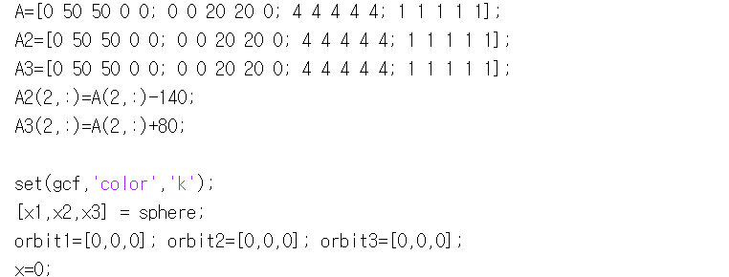
surf는 스칼라와 벡터가 못 들어가기 때문에 임의의 행렬 지정
행성들의 시작점을 다르게 하기 위해 (+)(-)연산을 해줌
<Code>
Set을 이용하여 배경을 검은색으로 설정
구을 만들기 위해 sphere 이용
이동궤적을 그리기 위해 orbit 이용

Slide 3
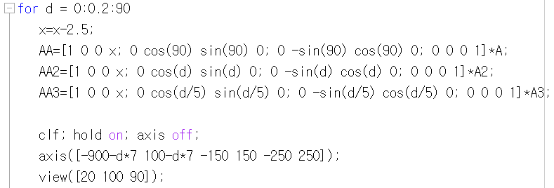
행렬에 Rolling행렬을 곱해주고, x를 계속 감소시켜 행성들이 vortex이동을 할 수 있도록 해줌
<Code>
행성들을 여러 개 그리기 위해 hold on 이용
행성의 이동에 따라 axis도 움직여 줌

Slide 4
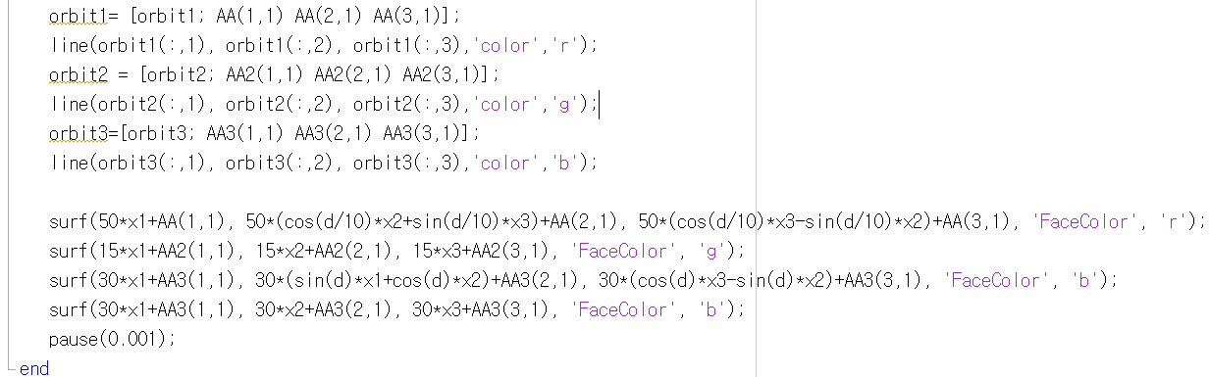
<Code>
행성들의 궤도를 빨간색, 초록색, 파란색으로 그림
surf를 이용하여 구를 빨간색, 초록색, 파란색으로 그림
x축을 기준으로 자전 시키기 위해 y와 z에 cos+sin과 cos-sin을 넣어줌
토성같은 모양을 만들기 위해 surf를 2번 그려 합침.

Slide 5
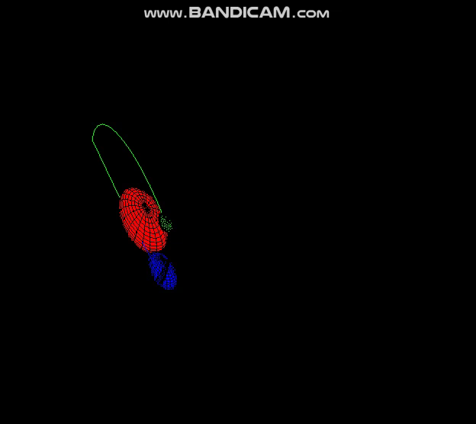
<Video>

